Slide 1
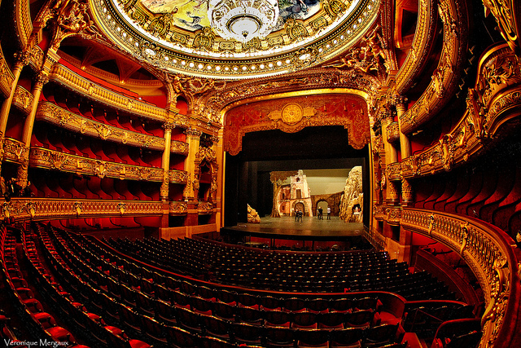
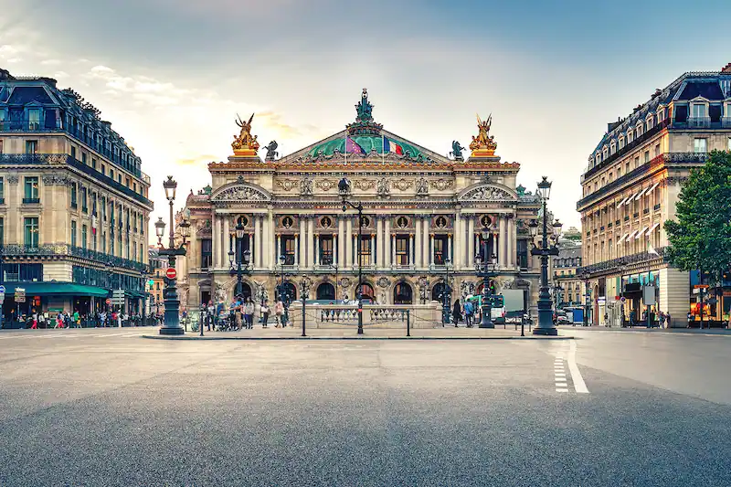

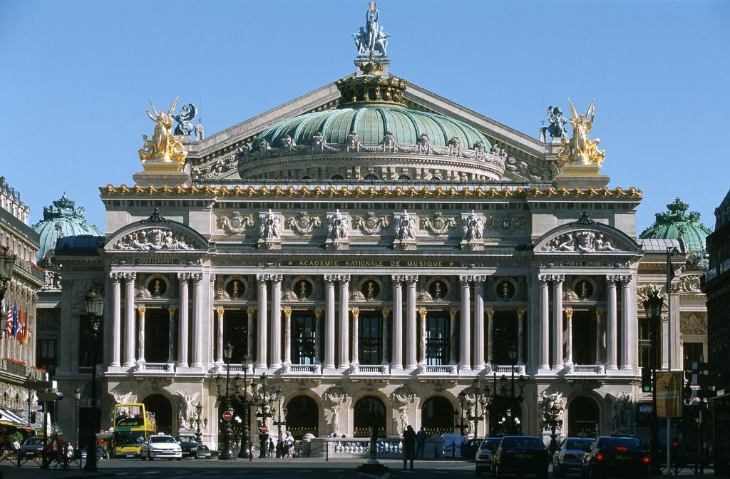
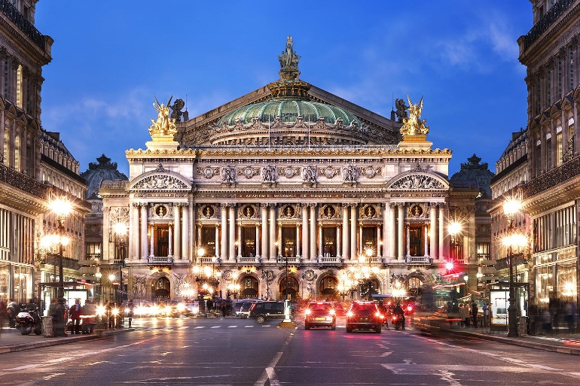
1^{ο} Δημοτικό Σχολείο Καλαμαριάς
Εργασία της μαθήτριας Ειρήνης Γκάνια για την Όπερα του Παρισιού GARNIE στο πλαίσιο του μαθήματος των Γαλλικών
Φεβρουάριος 12/2/2022

Slide 2
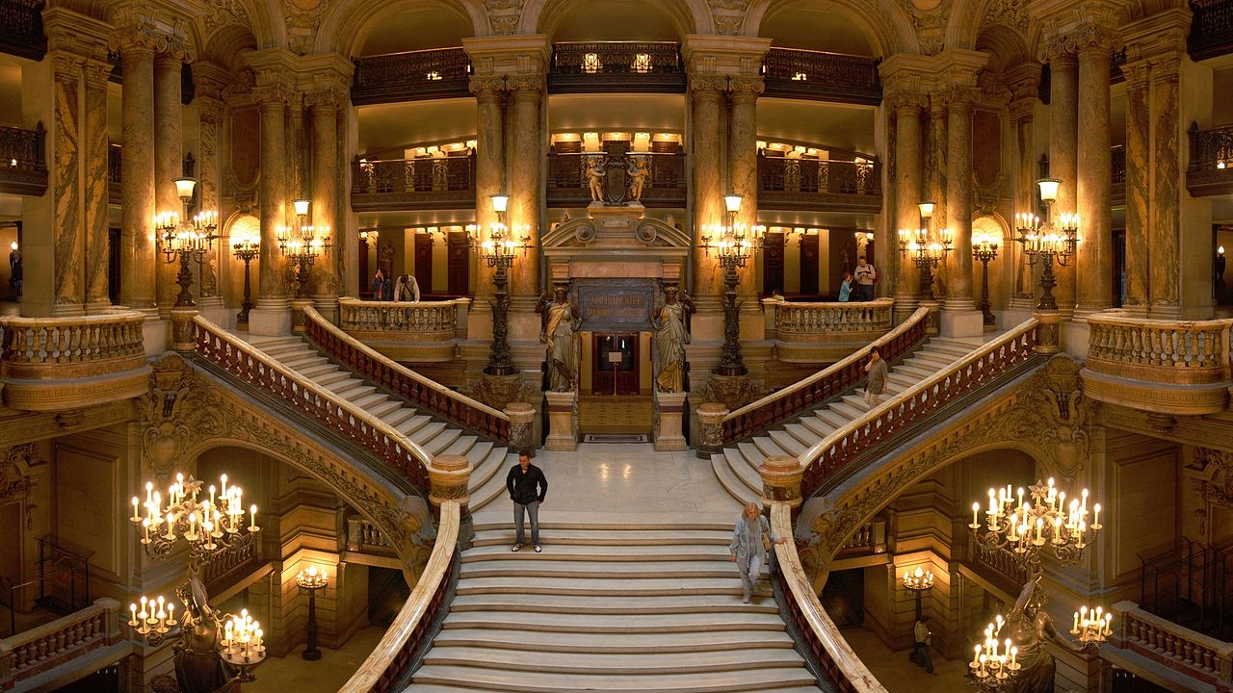
ΟΠΕΡΑ GARNIER
Το Παλέ Γκαρνιέ (γαλλικά: Palais Garnier) είναι μία όπερα 1.979 θέσεων στο Παρίσι, η οποία κτίστηκε από το 1861 μέχρι το 1875, προορισμένη να γίνει η έδρα της Όπερας του Παρισιού. Αρχικά ονομαζόταν Salle des Capucines (Αίθουσα των Καπουτσίνων) επειδή βρισκόταν στο Boulevard des Capucines στο 9ο δημοτικό διαμέρισμα του Παρισιού, αλλά σύντομα έγινε γνωστό ως Palais Garnier (Παλάτι του Γκαρνιέ) σε αναγνώριση της χλιδής και του αρχιτέκτονά του, Σαρλ Γκαρνιέ. Το θέατρο αποκαλείται και Opéra Garnier και ιστορικά είναι γνωστό ως Opéra de Paris (Όπερα του Παρισιού) ή πιο απλά Opéra, καθώς ήταν η πρωταρχική λυρική σκηνή στο Παρίσι, αλλά και έδρα του Μπαλέτου της Όπερας του Παρισιού, μέχρι το 1989, όταν η Opera Bastille άνοιξε τις πύλες της στην περιοχή της Βαστίλλης. Η αίθουσα του Παλέ Γκαρνιέ χρησιμοποιείται πλέον κυρίως για παραστάσεις μπαλέτου.

Slide 3
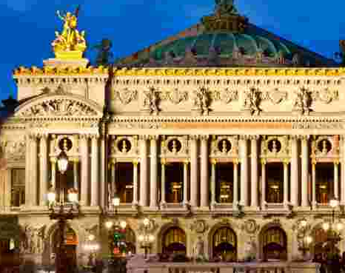
Ιστορική αναδρομή
Ο βασιλιάς Ναπολέων ο 3ος είναι αυτός που αποφασίζει να φτιάξει μια καινούρια Όπερα, ενώ η τοποθεσία επιλέγεται από το Βαρόνο Οσμάν. Το έργο ανατίθεται στο νεαρό και σχετικά άσημο ακόμα αρχιτέκτονα Σάρλ Γκαρνιέ (Charles Garnier) έπειτα από διαγωνισμό. Ο Γκαρνιέ έχει μόλις επιστρέψει από ταξίδι στη Ρώμη και την Αθήνα, όπου εκστασιασμένος από το ναό του Παρθενώνα θα πει την περίφημη φράση ότι δεν υπάρχει επιλογή ανάμεσα στις τέχνες, πρέπει να είναι κάνεις θεός ή αρχιτέκτονας.
Στόχος του Garnier ήταν να δημιουργήσει μια σύνθεση που να συνδυάζει πολλούς διαφορετικούς αρχιτεκτονικούς ρυθμούς σε ένα κτίριο. Το έργο ξεκινά το 1861 αλλά διακόπτεται συχνά και συναντά πολλά εμπόδια μέχρι την ολοκλήρωση του, λόγω ελλιπούς χρηματοδότησης, αλλά και λόγω του Γαλλογερμανικού πολέμου του 1870 και της Παρισινής κομμούνας του 1871. Τελικά, η Όπερα εγκαινιάζεται στις 5 Ιανουαρίου του 1875, ενώ βρισκόμαστε πλέον στην περίοδο της τρίτης δημοκρατίας.

Slide 4
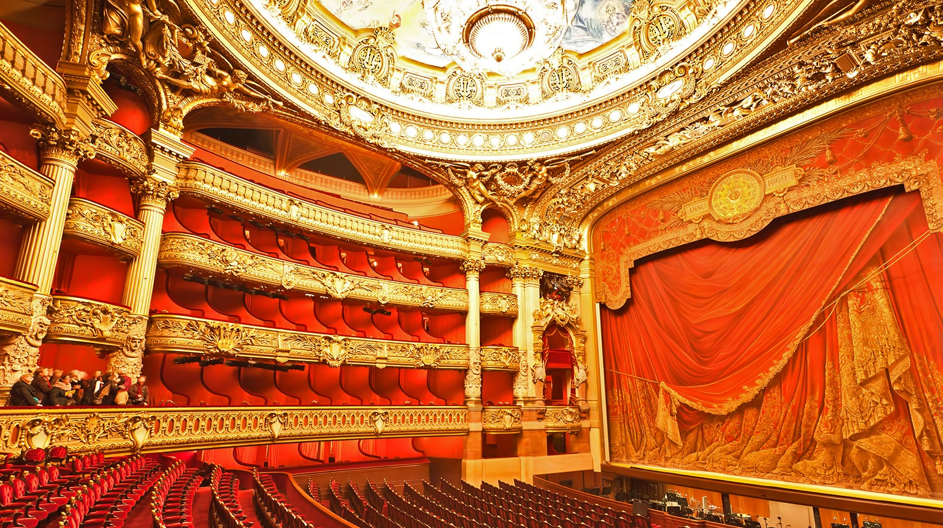
Επισκεπτόμενος κανείς το εσωτερικό του κτηρίου συναντά καταρχήν μια εντυπωσιακή είσοδο με μια μεγάλη μαρμάρινη σκάλα στην οποία κανένα σκαλί δεν είναι ακριβώς ίδιο με το άλλο, αλλά είναι φτιαγμένα με τέτοιο τρόπο ώστε να δίνουν την αίσθηση της κίνησης. Η σκάλα οδηγεί σε ένα μεγάλο και πολυτελές φουαγιέ (εμπνευσμένο από τα βασιλικά παλάτια) που ανταποκρινόταν στις κοινωνικές ανάγκες της εποχής, καθώς η “καλή κοινωνία” του Παρισιού δεν πήγαινε στην όπερα αποκλειστικά για να δει την παράσταση, αλλά ήταν περισσότερο μια ευκαιρία για συναντήσεις και κοινωνικές σχέσεις.

Slide 5
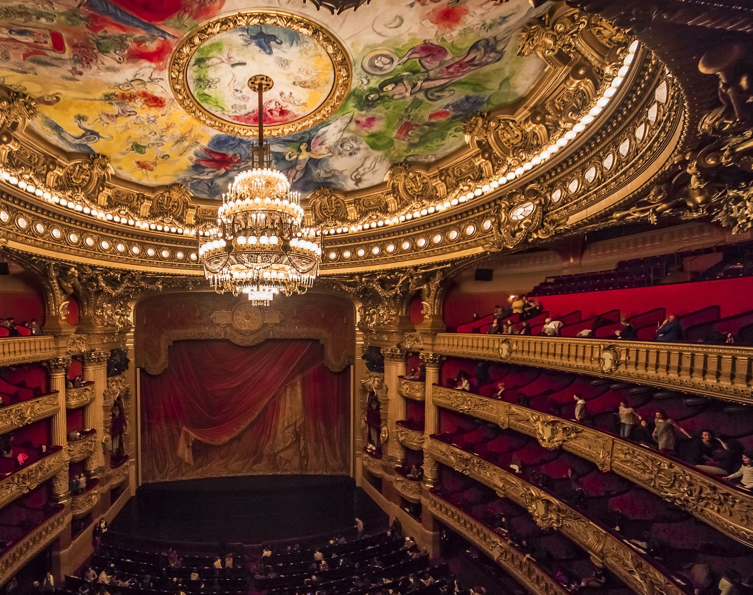
Η κύρια αίθουσα του θεάτρου καταλαμβάνει μόλις το 1/5 του κτιρίου, που έχει συνολικά 17 ορόφους. To καμπυλόμορφο αμφιθέατρο διαθέτει 1.979 βελούδινα καθίσματα, ενώ το φως διαχέεται από τον κρυστάλλινο πολυέλαιο της οροφής, βάρους 6 τόνων. Παλαιότερα ο πολυέλαιος λειτουργούσε με λάμπες αερίου γεγονός που σταδιακά κατέστρεψε το ταβάνι της Όπερας. Το 1964, ύστερα από επιλογή του υπουργού πολιτισμού André Malraux, ο διάσημος Ρώσος ζωγράφος Marc Chagall αναλαμβάνει να ζωγραφίσει ένα καινούριο ταβάνι και να του δώσει τη σημερινή του μορφή. Το έργο του Chagall είναι εμπνευσμένο από κλασικά έργα του μπαλέτου και της Όπερας.

Slide 6
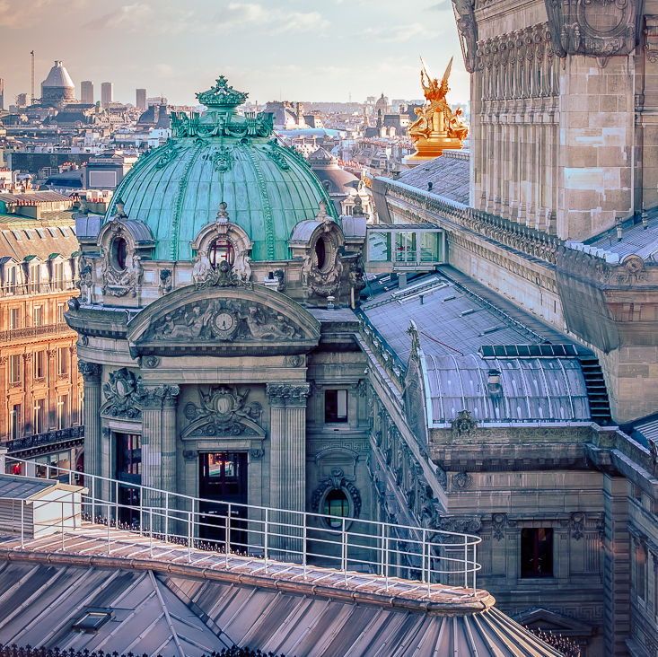
Ιδρύθηκε το 1669 από τον Λουδοβίκο ΙΔ’ ως Académie d’Opéra, και λίγο αργότερα τέθηκε υπό την ηγεσία του Ζαν Μπατίστ Λουλί και επίσημα μετονομάστηκε Académie Royale de Musique, αλλά συνέχισε να είναι γνωστή απλούστερα ως Opéra. Το κλασικό μπαλέτο όπως είναι γνωστό σήμερα αναδύθηκε μέσα στην Όπερα του Παρισιού ως Paris Opera Ballet και έχει παραμείνει αναπόσπαστο και σημαντικό κομμάτι της.
.
Κάθε χρόνο, η Opéra παρουσιάζει σχεδόν 380 παραστάσεις όπερας, μπαλέτου και άλλα κονσέρτα, με συνολικά 800.000 θεατές, το 17% των οποίων έρχονται από το εξωτερικό δεν αποτελεί μόνο ένα πολιτιστικό, αλλά και ένα τουριστικό τοπόσημο της Γαλλικής πρωτεύουσας. Υπό την επωνυμία Opéra National de Paris, ανεβάζει κυρίως όπερες στο σύγχρονο θέατρο 2.700 θέσεων Opéra Bastille που άνοιξε το 1989, και μπαλέτα και μερικές κλασικές όπερες στο παλαιότερο 1.700 θέσεων Παλαί Γκαρνιέ που άνοιξε το 1875.

